Slide 1
Regionální geografie - Kanada
Obecná charakteristika státu
Geolingvistika Kanady

Slide 2
A mari usque ad Mare (Od moři k moři) Zdroj: http://atlas.nrcan.gc.ca/site/francais/dataservices/wall_maps/MCR0101.jpg/image_view

Slide 3
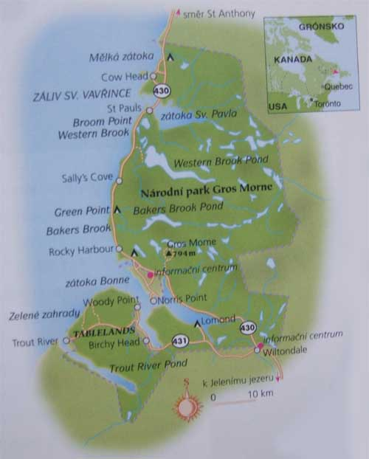
Rozloha
2. největší stát na světě
plocha téměř 10 mil. km2 (9 970 610)
(srovnání s ČR: 79 tis. km2 = 126-krát by se vešla na území Kanady - tj. 0,8% rozlohy Kanady)
8% území tvoří jezera (rozloha větší než Francie)

Slide 4
Satelitní snímek Velkých jezer
Zdroj : SeaWiFS Project, NASA/FSFC, GeoEye

Slide 5
Poloha
zabírá 6 časových pásem
hranice s USA po 49.rovnoběžce, na V přes Velká jezera a řekou Sv. Vavřince, k Atlantiku jako 45. rovnoběžka
krajní body:
S- mys Columbia (83°s.š. – Ellesmerův ostrov)
J – Middle Island (41 °s.š. – jezero Erie)
= 4600 km
Z – hora St. Elias (141°z.d. – Britská Kolumbie)
V – mys Separ (52°z.d. – ostrov Newfoundland)
= 5 500 km

Slide 6
Niagara Falls

Slide 7
Členitost pobřeží
největší délka pobřeží na světě – 244 000 km
extrémní členitost na S, značná i na Z a V – 3 světové oceány
S – Sev. ledový oceán
Kanadské arktické souostroví – (zaledněná plocha 2x větší než ČR)
největší Baffinův ostrov (7x rozloha ČR)
V – Atlantský oceán – ostrovy v zálivu Sv. Vavřince
největší Newfoundland (1,5 xČR)
Z – Tichý oceán – souostroví Královny Charlotty + ostrov Vancouver (0,4 x ČR – cca jako Morava)

Slide 8
Kanada = „osada, vesnice“ pro indiány, název státu pro Jacquese Cartiera (1535) Zdroj: http://atlas.nrcan.gc.ca/site/english/maps/reference/anniversary_maps/political

Slide 9
Státní zřízení
nezávislý stát
federální zřízení
člen Britského společenství národů (The Commonwealth)
formální hlava státu – britská královna Alžběta II. – jmenuje generálního guvernéra (Kanaďan – t.č. David Johnston, spíše formální moc)
skutečná moc v rukou federální vlády (25 ministrů) v čele s premiérem (t.č. Stephen Harper)
zákonodárný orgán - dvoukomorový parlament – senát (104 čl. jmenovaných premiérem) + sněmovna (295 poslanců volených na 5 let)

Slide 10
Správní členění
10 provincií + 3 teritoria
každá provincie má svého guvernéra, vládu a parlament – autonomní rozhodování
každé teritorium má svou samosprávu - teritoriální rady (v reálu menší autonomie)
hlavní město Ottawa (provincie Ontario)

Slide 11
Ottawa – parlamentní „kopeček“

Slide 12
Populace
34 mil. obyv.
země s vysokým přírůstkem obyvatelstva
štědrá imigrační politika do minulého desetiletí
severní soused USA (9x více obyvatel – pro srovnání ČR-Německo – 8x více obyv.)

Slide 14
Jazyky (údaje z r. 2006)
Angličtina – je majoritní ve všech provinciích kromě Quebeku – mateřský jazyk pro 57,8 % obyv. (anglofonní)
Francouzština – majoritní v Quebeku a v SV oblastech Nového Brunšviku (Akádie) - mateřský jazyk pro 22,1 % obyv. (frankofonní)
Neoficiální jazyky – 20,1 % obyv. (allofonní) – velkoměsta (44% obyv. Toronta, 41% Vancouveru, 22% Montréalu)

Slide 15
Chinatown v Torontu

Slide 16
Autochtonní jazyky
50 jazyků z 11 jaz. skupin (údaje z r. 1996)
Tři nejpočetnější skupiny zahrnují 93% mluvčích:
rodina algických/alžských jazyků (indiánských) = algonkinské jazyky (147 tis. mluvčích) – jazyky cri a ojibway (odžibvejština)
rodina eskymácko-aleutských jazyků – inuktitut (28 tis. mluvčích), inuitština (80% obyv. Nunavutu)
athapaskánské jazyky (20 tis. mluvčích)
Dalších 8 skupin zahrnuje pouhých 7% (některé jazyky jen ve stovkách mluvčích)

Slide 17
Rozložení autochtonních jazyků
Zdroj: http://atlas.nrcan.gc.ca/site/francais/maps/peopleandsociety/lang/aboriginallanguages/bycommunity

